Slide 1

PHÁT TRIỂN ỨNG DỤNG WEB

Slide 2
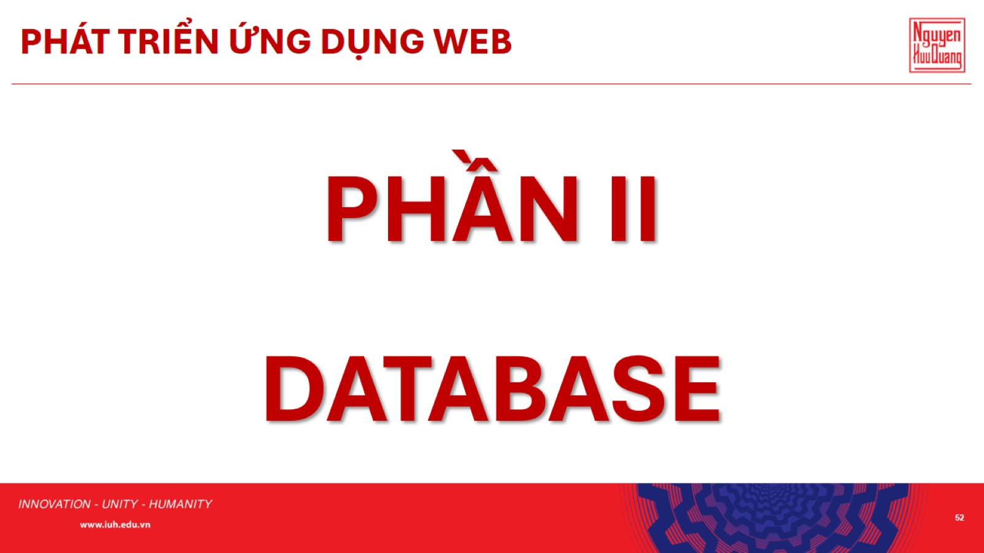
PHÁT TRIỂN ỨNG DỤNG WEB

Slide 3
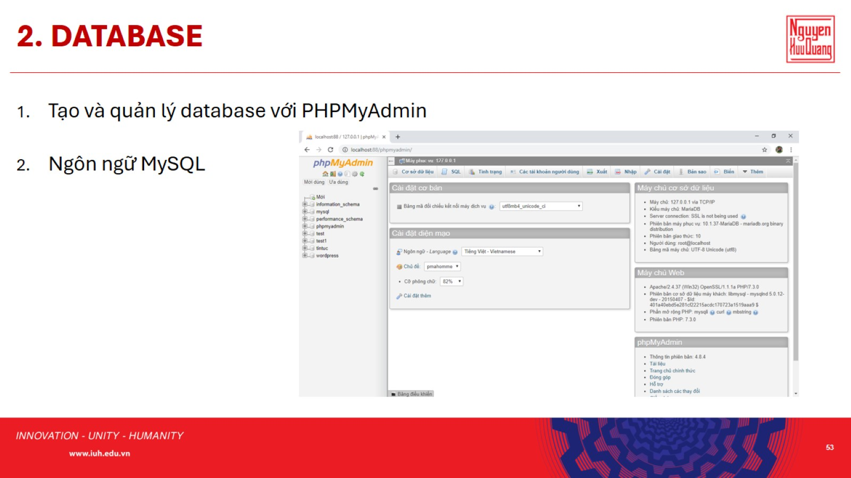
2. DATABASE

Slide 4
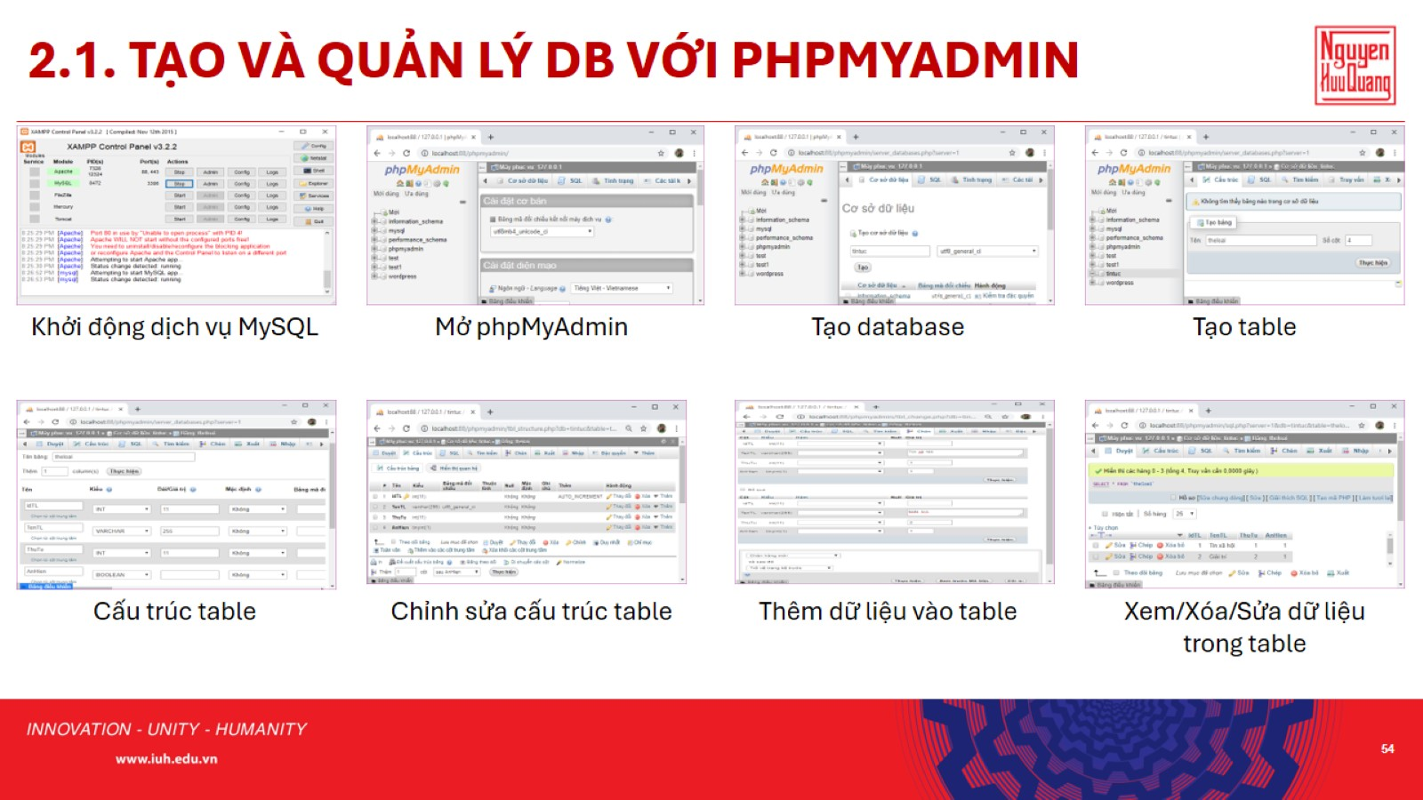
2.1. TẠO VÀ QUẢN LÝ DB VỚI PHPMYADMIN

Slide 5
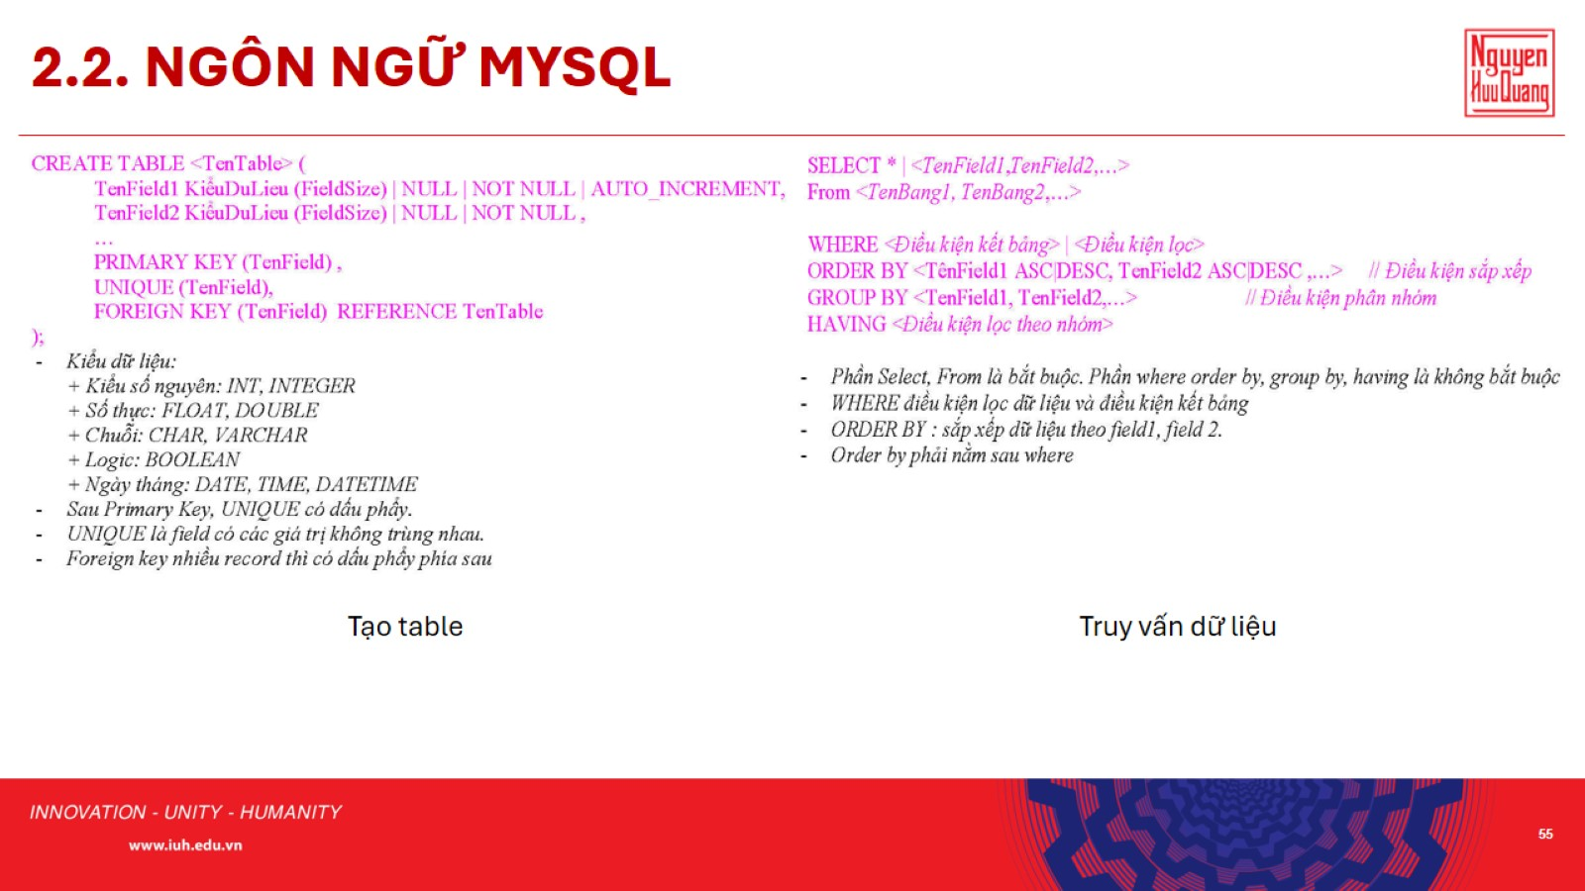
2.2. NGÔN NGỮ MYSQL

Slide 6
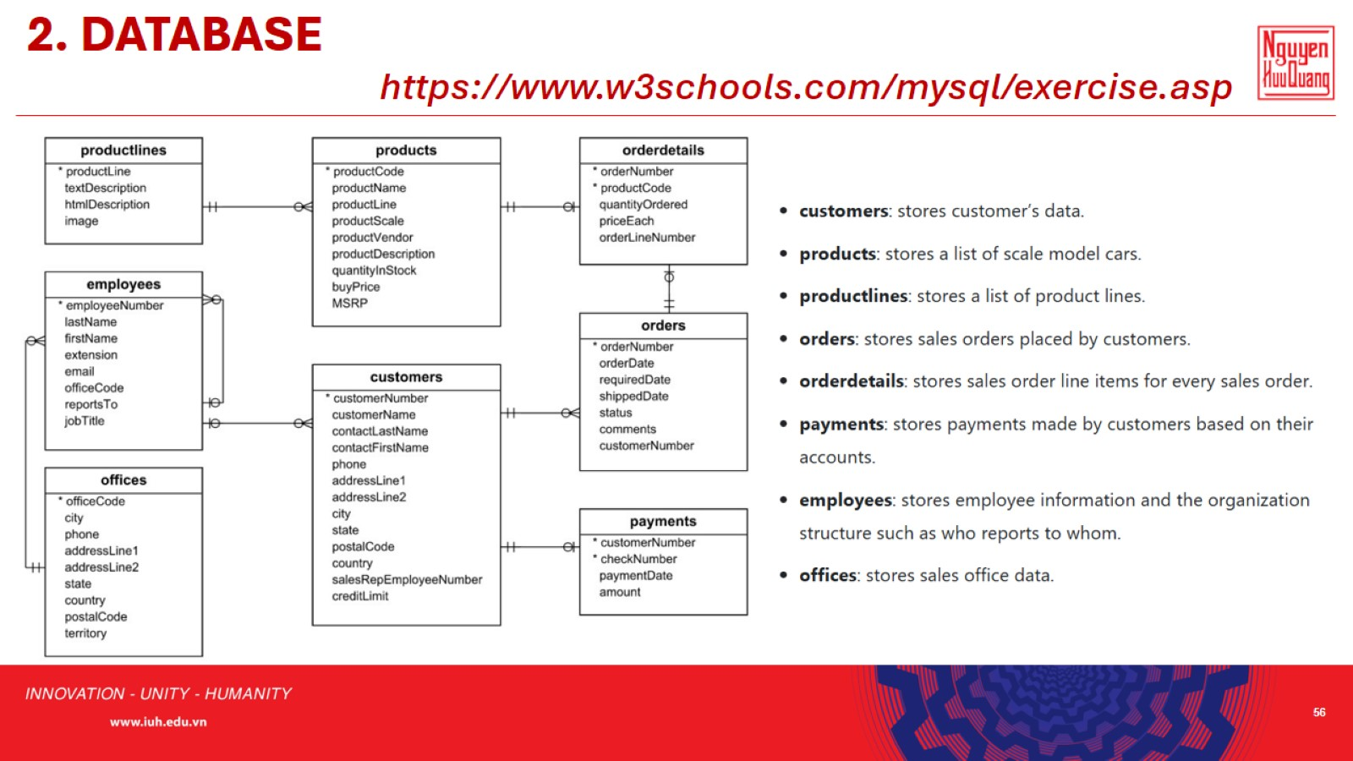
2. DATABASE

Slide 7


